Slide 1
FOMO (Fear of Missing Out)
Türkçesi: Gelişmeleri Kaçırma Korkusu
Kişinin sosyal medyada ya da çevresinde olan gelişmeleri kaçırma korkusu yaşamasıdır.
“Arkadaşlarım dışarıdayken ben evdeyim, bir şeyler kaçırıyor muyum?” gibi düşüncelerle ortaya çıkar.
Sosyal medya bu hissi tetikler: Herkes eğleniyor, ben değil…
Etkisi: Sürekli bağlantıda kalma isteği, stres ve mutsuzluk.

Slide 2
Nomofobi (No Mobile Phone Phobia)
Türkçesi: Telefonsuz Kalma Korkusu
Kişinin cep telefonuna ulaşamadığında panik, stres, huzursuzluk yaşaması.
Şarjın bitmesi, internetin kesilmesi, telefonu evde unutmak gibi durumlar bu kaygıyı tetikler.
Etkisi: Bağımlılık, dikkat dağınıklığı, sosyal izolasyon.

Slide 3
Phubbing (Phone + Snubbing)
Türkçesi: Karşısındakini Yok Sayıp Telefona Dalmak
Sosyal ortamlarda yüz yüze iletişimi kesip telefona odaklanma davranışı.
Örneğin: Arkadaşın sana bir şey anlatırken sen Instagram’da geziyorsan phubbing yapıyorsun.
Etkisi: İlişkilerde yabancılaşma, empati eksikliği.

Slide 4
Sofalising
Türkçesi: Evde Sosyalleşme
İnsanların dışarı çıkmak yerine evde ekran başında sosyal ağlarda zaman geçirmesi.
Etkisi: Fiziksel sosyalleşmeden uzaklaşma, yalnızlaşma.

Slide 5
Digital Burnout (Dijital Tükenmişlik)
Sürekli çevrimiçi kalmaktan, bildirimlerden, içerik bombardımanından kaynaklanan zihinsel yorgunluk.
“Her şeye yetişmeliyim” duygusuyla tetiklenir.
Etkisi: Motivasyon kaybı, odaklanma sorunu, tükenmişlik hissi.

Slide 6
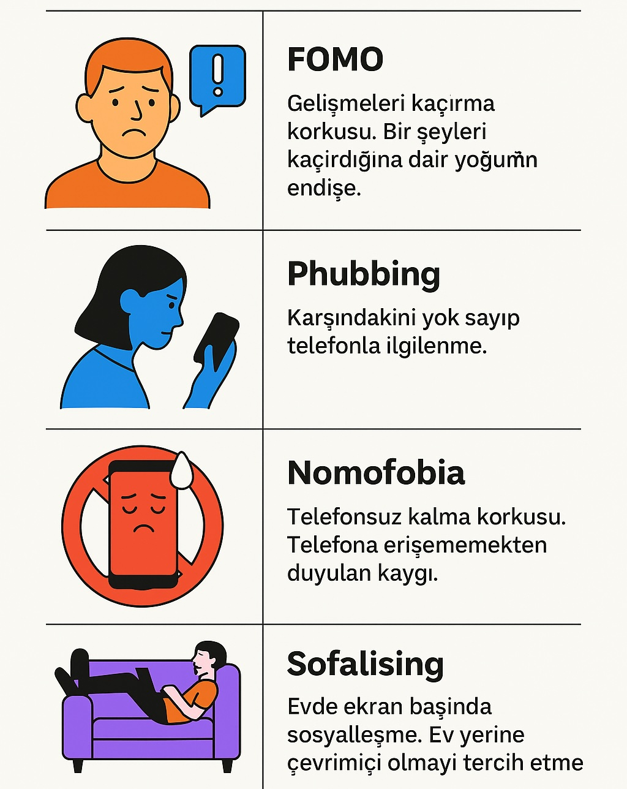

Slide 7
Teknoloji ve Yaşamboyu Öğrenme
Öğr. Gör. Deniz DEMİRCİOĞLU DİREN

Slide 8
Öğrenme
Bireyin yaşamı içinde sürekliliği olan bir süreçtir

Slide 9
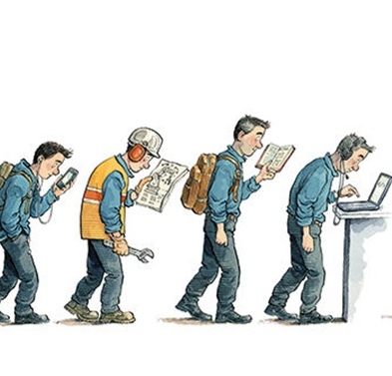
1.Yaşamboyu Öğrenmenin Tanımı ve Kapsamı
Yaşamboyu öğrenme, genel olarak, bireyin kendi kişisel, sosyal ya da mesleki yeterliliğini çeşitli nedenlere bağlı olarak yaşamı boyunca değiştirmek ya da geliştirmek istemesidir.

Slide 10
1.Yaşamboyu Öğrenmenin Tanımı ve Kapsamı
Yaşamboyu öğrenen bireylerin;
Öğrenme ilgi ve gereksinimini saptayabilen,
Öğrenme inancına sahip,
Öğrenmeye istekli ve merakı olan,
Bilgi okuryazarı,
Öğrenme motivasyonuna sahip,
Öğrenmede kararlılık gösteren ve Öğrenmeyi düzenleyebilen kişiler olması beklenmektedir.

Slide 11
1.Yaşamboyu Öğrenmenin Tanımı ve Kapsamı
Avrupa parlamentosu tarafından aktif vatandaşlığın temel bir politikası olarak görülen yaşam boyu öğrenme aşağıdaki temel amaçlar kapsamaktadır:
Bütün insanlara yaşamları boyunca nitelikli bir eğitime ulaşabilmelerinde eşit fırsatlar sunan bir toplum ve bireylerin gereksinimlerini ön planda tutan bir eğitim ve öğretim sistemi kurmak
Hızla değişen iş ve meslek yapıları, çalışma yöntemleri ve işyeri organizasyonlarına bireylerin uyumunu sağlamak
Çağdaş yaşamın her alanında, özellikle sosyal ve siyasal yaşamda, bireylerin aktif katılımını teşvik etmek ve bu amaca bağlı olarak da bireyleri gerekli niteliklerle donatmak.

Slide 12
1.Yaşamboyu Öğrenmenin Tanımı ve Kapsamı
Yaşamboyu öğrenme doğası gereği kişisel işlere odaklı olduğundan bireyin öğrenmesinde tek bir model yoktur, birden çok uygulama şekli vardır.
Kişisel gelişim
Planlı gelişim
Rastlantıya bağlı gelişim
Deneyime dayalı gelişim

Slide 13
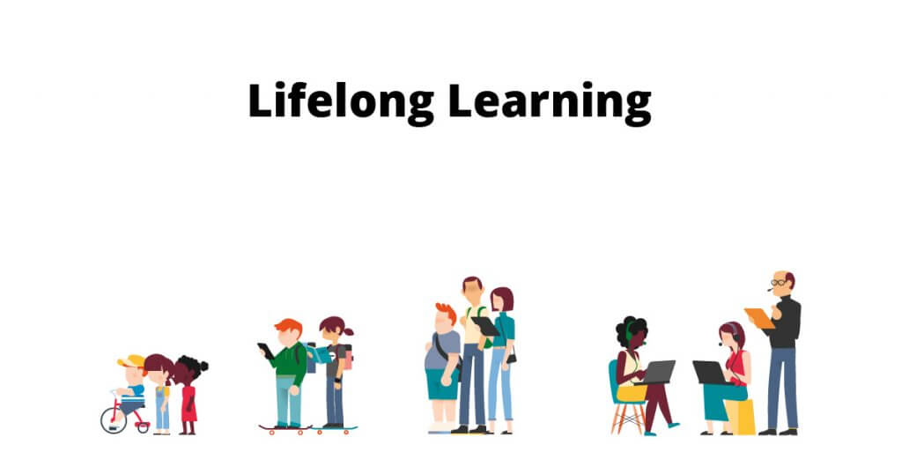
Yaşamboyu Öğrenme ve Geleneksel Öğrenmede Farklılıklar
Yaşamboyu öğrenme geleneksel dediğimiz ve zorunlu örgün eğitim sonrasında başlayan bir süreç değil, aksine temellerinin aile içinde atıldığı ve bireyin tüm eğitim yaşamı sırasında ve sonrasında devam eden bir süreçtir.

Slide 14
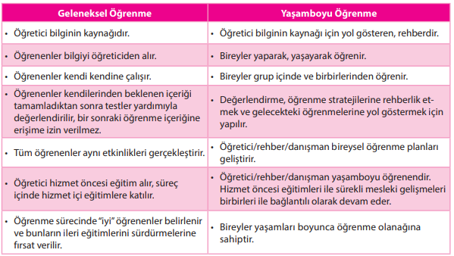
Yaşamboyu Öğrenme ve Geleneksel Öğrenmede Farklılıklar

Slide 15

Uluslararası Eğitimi Geliştirme Komisyonu 1972 yılında yaşamboyu öğrenme raporu;
Rapordaki öneriler:
Eğitimi okul yaşı ve binaları ile sınırlamak yanlıştır.
Eğitim, hem okul içinde hem de okul dışında gerçekleşen etkinlikler bütünü olarak düşünülmelidir.
Eğitsel etkinlikler daha esnek olmalıdır.
Eğitim, yaşam kadar uzun bir varoluşsal süreklilik olarak tasarlanmalıdır.

Slide 16

2.Yaşamboyu Öğrenme ile İlişkili Kavramlar
Yaşamboyu öğrenme bireyin aktif ve sürekli olarak bilgiyi kullanmasını gerektirir. Gereksinim duyduğu bilgiye anında ulaşıp, kendi bilgi, beceri ve yeterlikleriyle örtüştürüp kullanabilen, dahası buna yenilerini katabilen bireyler yaşamboyu öğrenebilen bireylerdir.

Slide 17
2.Yaşamboyu Öğrenme ile İlişkili Kavramlar
Yaşamboyu Öğrenme ve Bilgi Okuryazarlığı
YaşamboyuÖğrenme ve YetişkinEğitimi

Slide 18
Yaşam boyu Öğrenme ve Bilgi Okuryazarlığı
Bilgi okuryazarlığı yaşam boyu öğrenmenin en önemli kavramlarındandır.
Bireyin herhangi bir sorununu çözmede ya da gereksinim duyduğu bilgiye ulaşabilmede ve elde ettiği bilgiyi kullanabilmede bilgi okuryazarı olması gerekmektedir.
Yaşamboyu öğrenme bir amaç ise bilgi okuryazarlığı bu amacın gerçekleştirilebilmesinin aracıdır.

Slide 19
2.1. Yaşamboyu Öğrenme ve Bilgi Okuryazarlığı
Doyle’a göre (1994) bilgi okuryazarı;
Doğru ve yeterli bilginin karar verme için temel oluşturduğunun bilincinde olan,
Bilgi gereksinimini fark eden,
Bilgi gereksinimine bağlı olarak sorularını formüle eden,
Bilginin potansiyel kaynaklarını belirleyebilen,
Başarılı bir bilgi arama stratejisi geliştirebilen,

Slide 20
2.1. Yaşamboyu Öğrenme ve Bilgi Okuryazarlığı
Doyle’a göre (1994) bilgi okuryazarı;
Bilgisayar ve diğer teknolojileri kullanarak bilgi kaynaklarına kolaylıkla ulaşabilen,
Bilgiyi değerlendirebilen,
Uygulama yapabilmek için bilgiyi düzenleyen,
Mevcut bilgi yapısı içinde yeni bilgiyi birleştirebilen,
Bilgiyi eleştirel düşünme ve sorun çözmede kullanabilendir.

Slide 21
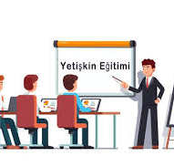
2.2. Yaşamboyu Öğrenme ve Yetişkin Eğitimi
Yetişkin olarak adlandırılan bireylerin;
Kendini doğru olarak algılaması
Deneyimlerinin olması
Öğrenmeye hazır olması
Öğrenme yöneliminin olması ve
Öğrenme motivasyonlarının olması gerekmektedir.
Knowles’ın (1990)

Slide 22
Yaşam boyu Öğrenme ve Yetişkin Eğitimi
Androgoji olarak da adlandırılan yetişkin eğitimi, mesleki eğitimden boş zaman etkinliklerinin düzenlenmesine, tamamlayıcı eğitim etkinliklerinden vatandaşlık eğitimine kadar çok geniş yelpazede eğitim etkinliklerini kapsar.
Hangi eğitim yaklaşımıyla gerçekleşirse gerçekleşsin etkili ve verimli bir yetişkin eğitiminden söz edebilmek için yetişkin olarak adlandırılan bireylerin;
Kendini doğru olarak algılaması
Deneyimlerinin olması
Öğrenmeye hazır olması
Öğrenme yöneliminin olması ve
Öğrenme motivasyonlarının olması gerekmektedir.

Slide 23
3Yaşam Boyu Öğrenmede İlkeler ve Stratejiler
Avrupa Toplulukları Komisyonu tarafından hazırlanan rapora göre destekleyici ilkeleri şu şekilde sıralamıştır:
Yaşamboyu öğrenme demokratik ilkeleri ve insan haklarını içermelidir.
Eğitim ve öğretimin her aşamasında yaşamboyu öğrenmenin desteklenmesi gerekmektedir.
Yaşam boyu öğrenme tüm bireylerin sosyal ve kültürel gereksinimlerini karşılamalıdır
Temel eğitim öğretim yaşamboyu öğrenmenin ilkesidir.
Fırsat eşitliliğinin her aşamada sağlanması
Cinsiyetler arası ayrımcılığın ortadan kaldırılarak bireysel yetenekler desteklenmelidir.
Yetişkin öğrenenlere gerektiğinde uygun danışmanlık ve rehberlik sağlanmalıdır.

Slide 24
3.Yaşamboyu Öğrenmede İlkeler ve Stratejiler
Milli Eğitim Bakanlığı yaşamboyu öğrenme strateji belgesi (2009)
Yaşamboyu öğrenmenin eş güdümü için tarafların görev ve sorumluluklarının açıkça belirtildiği bir yasal düzenlemenin yapılması
Toplumsal farkındalık artırılarak yaşamboyu öğrenme kültürünün oluşturulması
Etkin izleme, değerlendirme ve karar verme için veri toplama sisteminin güçlendirilmesi
Tüm bireylere okuma yazma becerisi kazandırılarak okuryazar oranında artış sağlanması
Temel eğitim başta olmak üzere eğitimin tüm kademelerinde okullaşma oranlarında artış sağlanması
Eğitim kurumlarının fiziki altyapısı ile eğitici personel sayısının ve niteliğinin ihtiyaçlara uygun hale getirilmesi
Öğretim programlarının değişen ihtiyaçlar doğrultusunda sürekli güncellenmesi
Bireylerin çağın değişen gereksinimlerine uyum sağlayabilmeleri amacıyla bilgi ve iletişim teknolojilerinin kullanımının etkin hale getirilmesi

Slide 25
3.Yaşamboyu Öğrenmede İlkeler ve Stratejiler
Yaşamboyu öğrenme kapsamında mesleki rehberlik hizmetlerinin güçlendirilmesi
Yaşamboyu öğrenmeye katılım sürecinde dezavantajlı bireylere özel önem verilmesi
Mesleki yeterlilik sistemi aktif hale getirilerek kalite güvence sisteminin kurulması
Öğretim programları arasındaki ve okuldan-işe, işten-okula geçişlerin kolaylaştırılması
İşgücünün niteliğinin uluslararası rekabet edebilir seviyeye ulaştırılması
Yaşamboyu öğrenmenin finansmanının taraflarca paylaşılmasının sağlanması
Yaşamboyu öğrenme kapsamında uluslararası işbirliğinin ve hareketliliğin artırılması
Yaşlıların sosyal ve ekonomik hayata etkin katılımlarını artırmak üzere yaşamboyu öğrenme faaliyetlerinin desteklenmesi gibi konuları kapsamıştır.

Slide 26
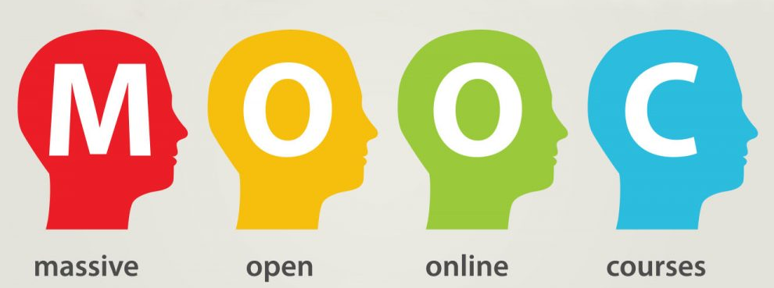
4.1.Kitlesel Açık Çevrimiçi Dersin Tanımı ve Kapsamı
Kitlesel
Açık
Çevrimiçi
Ders

Slide 27

4.1.Kitlesel Açık Çevrimiçi Dersin Tanımı ve Kapsamı
Eğitimin isteyen herkesin erişimine açık olmasını sağlayan uygulamalardan birisi de Kitlesel Açık Çevrimiçi Derslerdir (Massive Online Open Courses:MOOC).

Slide 28
Açık Ders Kaynakları
• Ders formatında düzenlenmiş • Çoğunlukla ücretsiz ve serbestçe ulaşılabilen • Sayısal ortamda bulunan • Kullanım ve adaptasyona belirli lisans koşulları (creative commons) ile açık • Tek başına sertifika ya da diploma vermek amacıyla kullanılmayan • Yüksek kaliteli eğitim kaynaklarıdır

Slide 29

4.2. Kitlesel Açık Çevrimiçi Ders Türleri
Bağlantıcı KAÇD (Connectivist MOOC)
Öğretimci KAÇD (Extention MOOC)
Melez KAÇD (Hybrid MOOC)

Slide 30
1. Bağlantıcı KAÇD (Connectivist MOOC – cMOOC)
“Bilgi merkezi değil, ağdır. Öğrenme birlikte olur.”
George Siemens ve Stephen Downes tarafından geliştirilmiştir.
Katılımcılar içerik üretir, birbirleriyle bağlantı kurar ve öğrenme ağlar üzerinden gerçekleşir.
Daha az öğretmen-merkezli, daha çok öğrenci katılımına ve etkileşime dayalıdır.
Örnek: Bloglar, forumlar, açık Google dokümanları, tartışma panoları, Padlet etkinlikleri…
Anahtar Kavram: Bağlantısallık – Öğrenme, ağlar kurarak gerçekleşir.

Slide 31
2. Öğretimci KAÇD (Extension/Instructional MOOC – xMOOC)
“İçerik merkezli, öğretici anlatım temelli.”
Geleneksel derslerin çevrimiçi ortama taşınmış hâlidir.
Genellikle bir akademisyen/uzman tarafından hazırlanmış video dersler, testler ve quizler içerir.
Etkileşim sınırlıdır; daha çok bireysel öğrenmeye yöneliktir.
Örnek: Coursera, edX, Udacity platformlarındaki dersler
Anahtar Kavram: Aktarım – Bilgi uzman tarafından öğrenciye aktarılır.

Slide 32
3. Melez KAÇD (Hybrid MOOC)
“Hem anlatım var hem katılım. Hem içerik izlenir, hem üretim yapılır.”
cMOOC ile xMOOC’un güçlü yönlerini birleştirir.
Hem öğretmen destekli içerikler (videolar, quizler), hem de öğrenci üretimi, iş birliği, tartışma etkinlikleri içerir.
Karma öğrenme modeline (blended learning) benzer.
Öğrenciler izler, üretir, tartışır ve paylaşır.
Anahtar Kavram: Etkileşimli aktarım – Hem izlenir hem katılım sağlanır.

Slide 33
4.3. Kitlesel Açık Çevrimiçi Derslerin Özellikleri
Özel Tasarım Platform Yazılımı
Ders Anlatım Videoları
Bilgisayarlı Sınav ve Ödevler
Akran Değerlendirmesi
Destekleyici Materyaller
Ortak Tartışma Alanı
Sertifikalar Veya Rozetler
Öğrenme Analitiği

Slide 34
KAÇD’lerin faydaları
KAÇD’lere farklı bağlantılarla erişebilme olanağının olması
KAÇD’lerin istenilen herhangi bir dile uyarlanabilir olması
Katılımcılara ve içeriğe bağlı olarak farklı çevrimiçi araçların kullanılabilir olması
Zaman ve mekan sınırlamalarının olmaması
Hızlı şekilde katılımcılara bilgilendirmeler yapılabilmesi
İçeriğin tüm katılımcılar tarafından paylaşılabilir olması
Öğrenmenin daha informal ortamda gerçekleşmesi
Öğrenmenin farklı paydaşlarla bağlantılı olarak gerçekleştirilebiliyor olması
Dersi takip edebilmek için bir diplomaya sahip olmak zorunlu değildir, sadece öğrenme isteğinin olması yeterlidir
Herhangi bir KAÇD’e katıldığınızda kendi ağınızı ve kişisel öğrenme ortamınızı bu sisteme dahil edebilme olanağının olması
KAÇD’lere katılım yaşamboyu öğrenme becerilerinizi geliştirmeye, kendi öğrenme biçiminizi ve bilgiyi elde etme yolunuzu belirlemeye yardımcıdır.

Slide 35
KAÇD’lerin amaçları
KAÇD’lerin daha fazla kişiye ulaşmasını sağlamak ve kullanımını yaygınlaştırmak
KAÇD’ler yoluyla marka oluşturup devamlılığı sağlamak
Giderleri azaltarak ya da gelirleri arttırarak ekonomiyi güçlendirmek
Eğitim çıktılarını arttırmak
Eğitim öğretime yenilik getirmek
KAÇD’lerin öğretme ve öğrenme üzerindeki etkilerini belirleyen araştırmalar yapmak

Slide 36
4.4. Kitlesel Açık Çevrimiçi Derslerin Geleneksel Sistemdeki Derslerden Farkları
Çevrimiçi öğrenme etkinliği
Hatırlama ve testlerin öğrenme açısından önemi
Tam (mastery) öğrenme
Akran ve kendi kendini değerlendirme:
Kısa formatlı videolar:
Çevrimiçi forumlar ve tartışma grupları:

Slide 37
TEŞEKKÜRLER

